Slide 1
Khoa học: Ôn tập: Vật chất và năng lượng (tiết 2)
Thứ năm ngày 30 tháng 3 năm 2023
Gợi ý:
_ Tranh vẽ cảnh gì? Nguồn vật chất và năng lượng chính của tranh là gì?
_ Nguồn vật chất và năng lượng đó có tác dụng gì?
_ Hoạt động trong tranh là có lợi hay có hại với môi trường sống, với con người? Vì sao?
_ Ta cần làm gì để khắc phục tình trạng đó?
Hoạt động 1: Triển lãm tranh
Chủ đề “Vật chất và năng lượng”

Slide 2
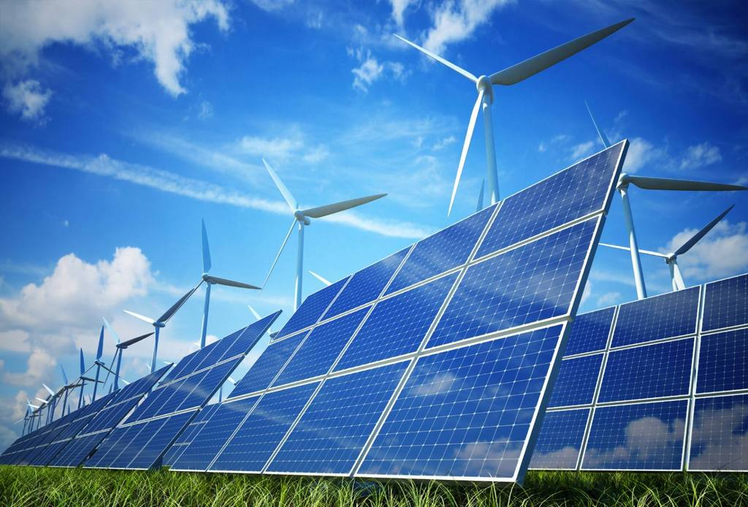

Slide 8
Hoạt động 2: Thực hành thí nghiệm
Thí nghiệm 1: Ta kéo ống tiêm về một phía để lấy không khí, sau đó dùng ngón tay bịt chặt đầu kia ống tiêm và ấn mạnh sau đó bỏ ngón tay ra.

Slide 9
Hãy mô tả lại thí nghiệm 1.
- Ta kéo 1 đầu ống tiêm về một phía để lấy không khí. Sau đó, ta lấy ngón tay bịt kín đầu kia của ống tiêm lại khi ta nhấn mạnh vào cảm thấy nặng và khó nhấn, khi bỏ ngón tay ra thì đầu kim tiêm bị đẩy ra dễ dàng.

Slide 10
Kết luận:
Không khí có thể bị nén lại hoặc giãn ra.
Qua thí nghiệm 1 em có nhận xét gì về hiện tượng xảy ra?

Slide 11
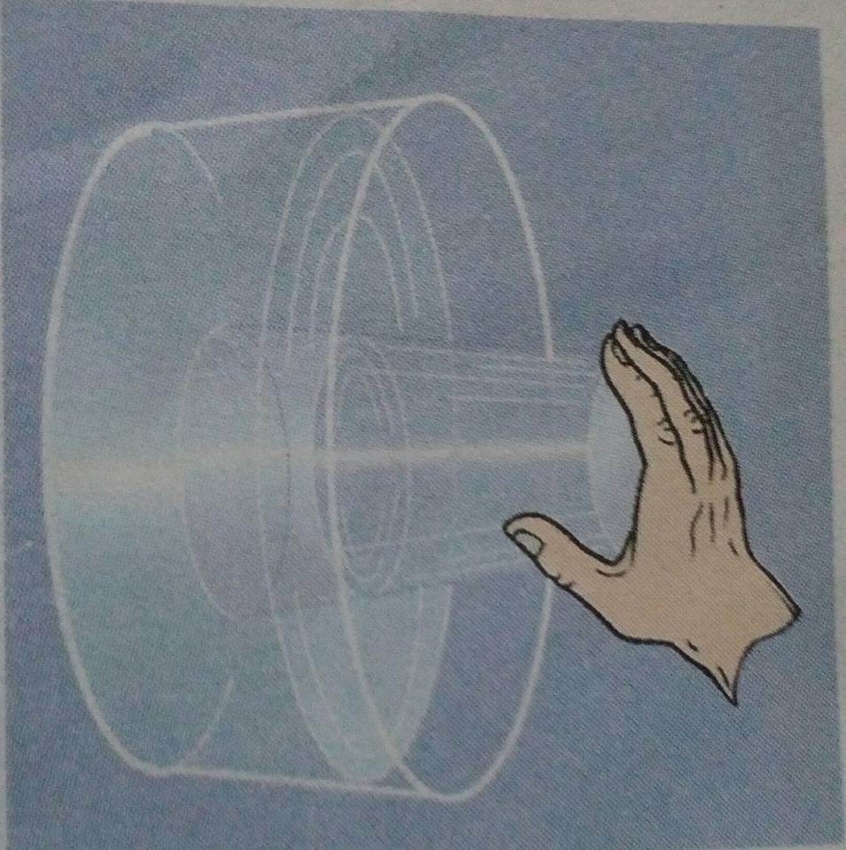
Thí nghiệm 2a: Dùng một chậu thủy tinh có chứa nước sau đó ta dùng một chiếc cốc úp vào sát đáy chậu và rê từ bên này sang bên kia và quan sát xem nước có vào được cốc hay không?

Slide 12
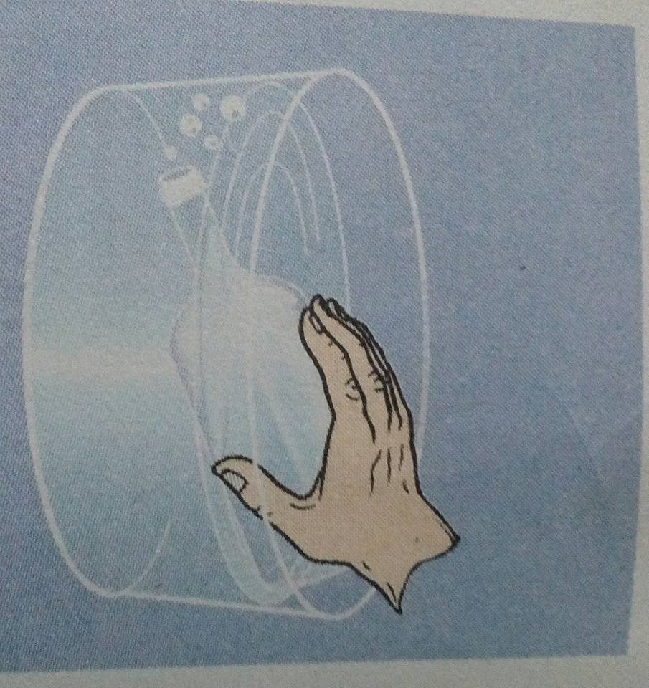
Thí nghiệm 2b: Dùng một chậu thủy tinh có chứa nước sau đó ta dùng một chai nhỏ đặt nằm nghiêng và quan sát xem có hiện tượng gì? Nước có vào chai được hay không?

Slide 13
Ở thí nghiệm 2b, có hiện tượng gì? Nước có tràn vào chai được hay không?
Ở thí nghiệm 2a nước không tràn vào cốc được.
Ở thí nghiệm 2b nước tràn vào chai và có bọt khí thoát ra.
Ở thí nghiệm 2a, nước có vào cốc được hay không?

Slide 14
Kết luận:
Xung quanh mọi vật và mọi chỗ rỗng bên trong vật đều có không khí.
Qua thí nghiệm 2 em đã chứng minh được điều gì?

Slide 15
Hoạt động 3: Quan sát sự thay đổi bóng của chiếc cọc theo thời gian trong ngày.

Slide 16
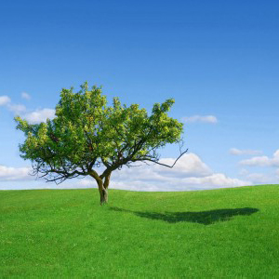
Buổi sáng

Slide 17
Buổi trưa

Slide 18
Buổi chiều

Slide 19
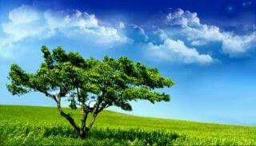
9h, 10h, 11h
12h
13h, 14h, 15h

Slide 20
Kết luận:
_ Buổi sáng: bóng cây dài ngã về phía Tây (…,9h, 10h, 11h)
_ Buổi trưa: bóng cây ngắn lại ở ngay dưới chân cọc (12h)
_ Buổi chiều: bóng cây ngã về phía Đông (1h, 2h, 3h,…)

